Slide 1




Te Esperé

Slide 2

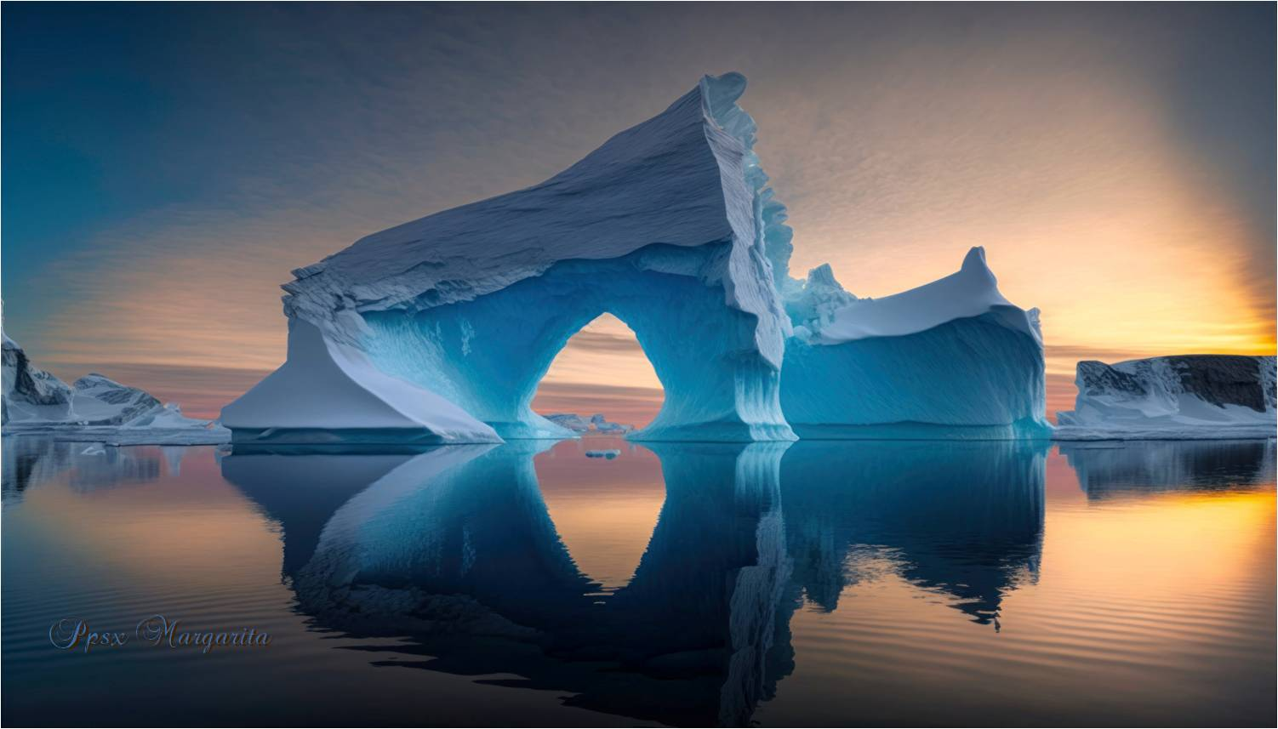



Slide 3
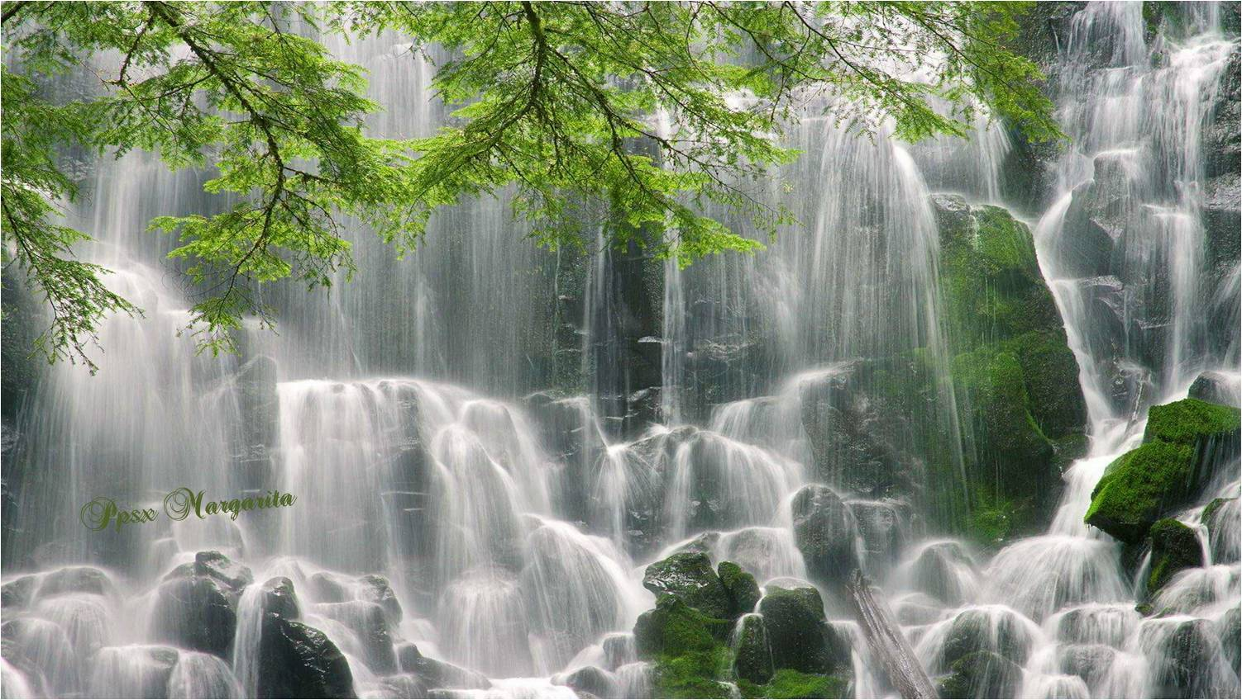

Slide 4
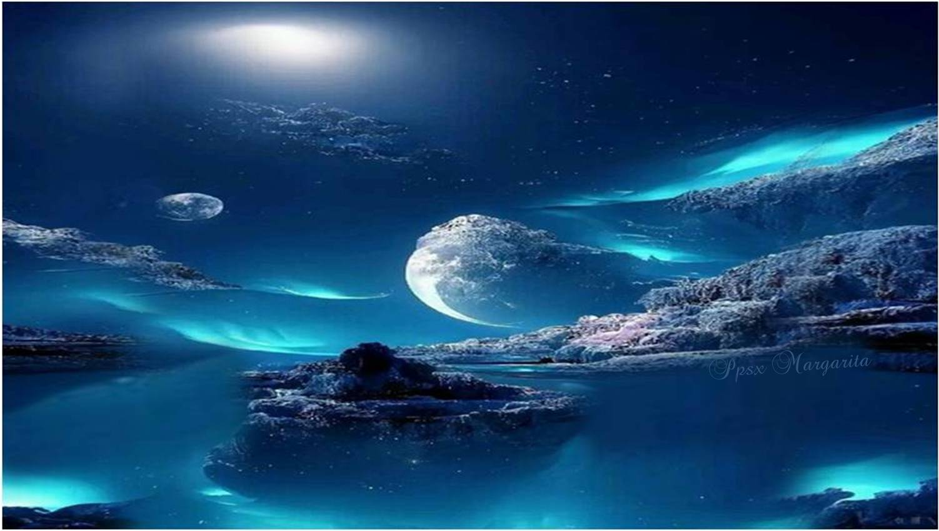
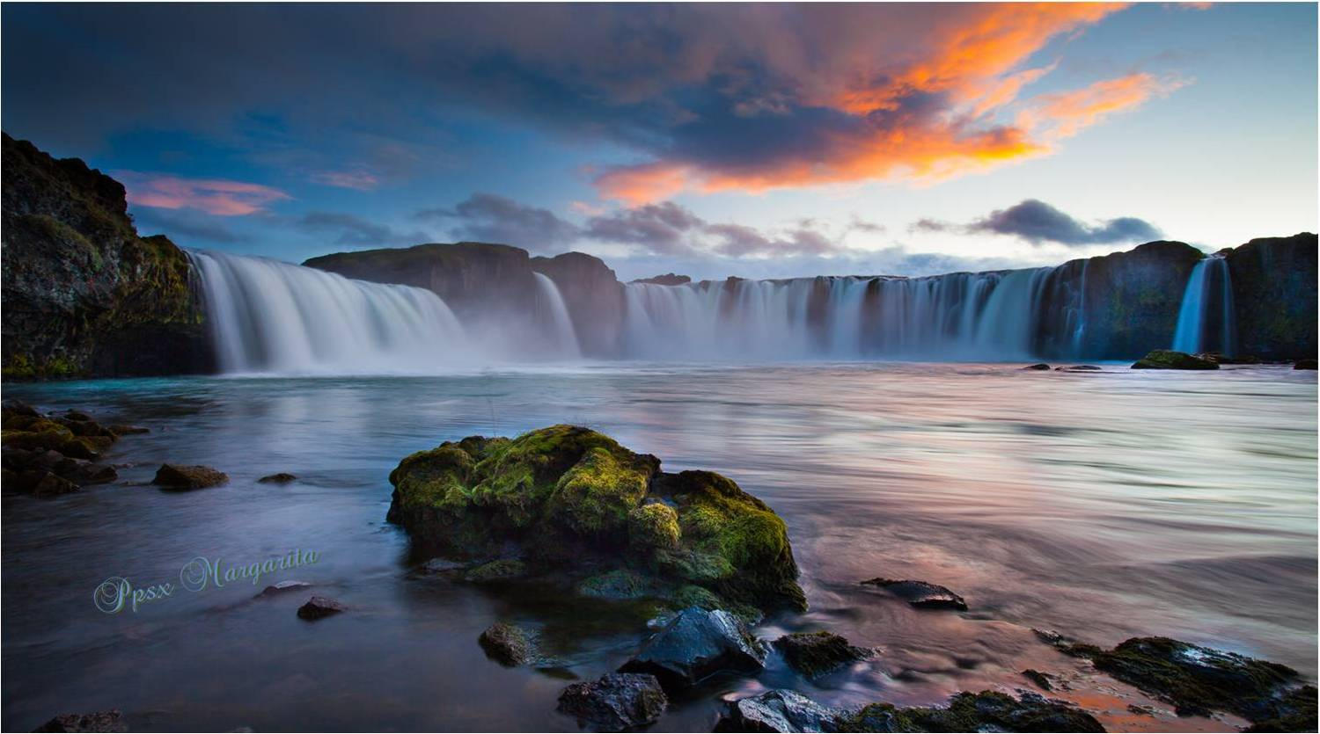
Ya la noche hizo aparición
Te esperé durante todo el día,

Slide 5
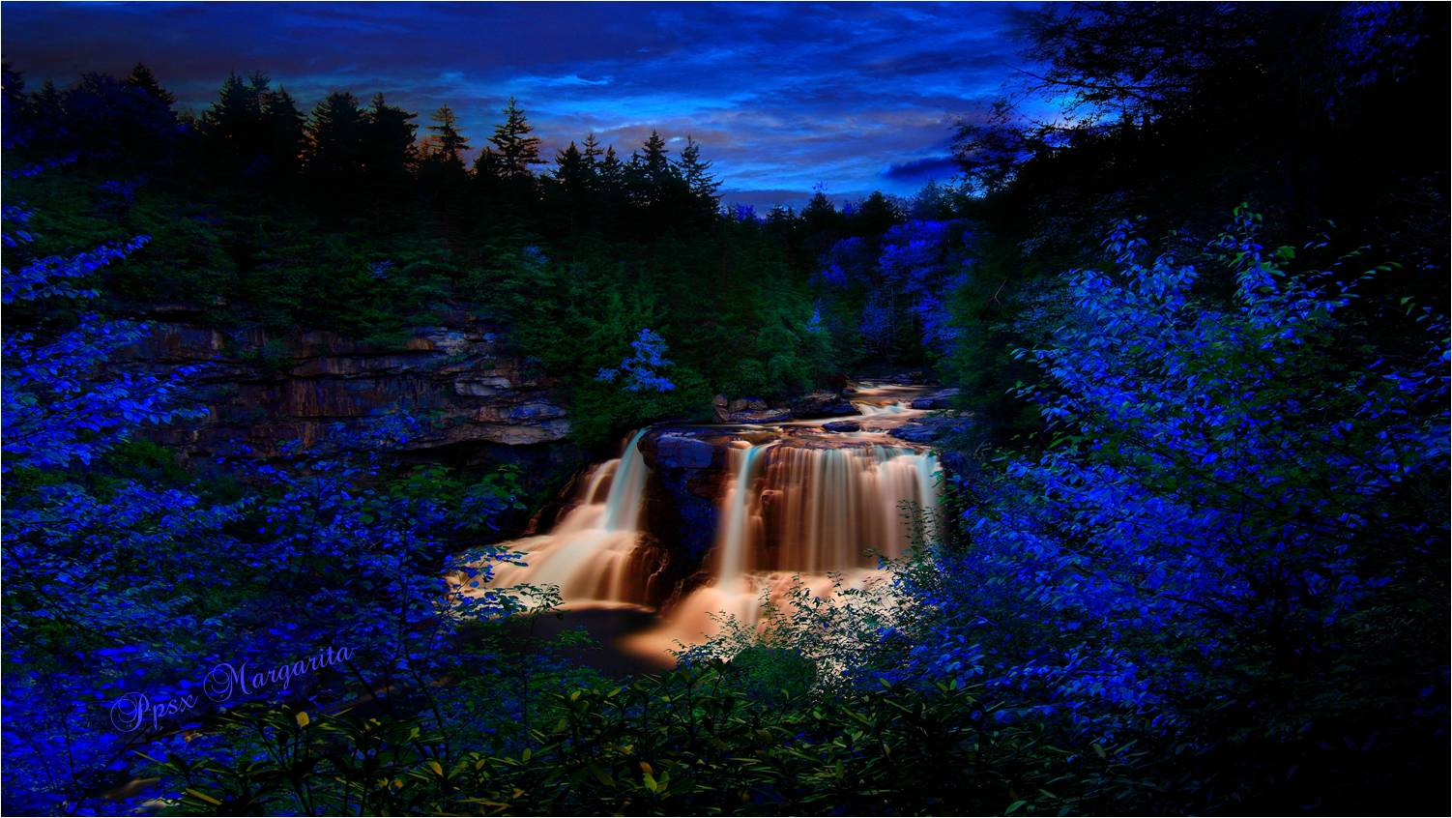
Y no creo que vayas a venir.

Slide 6
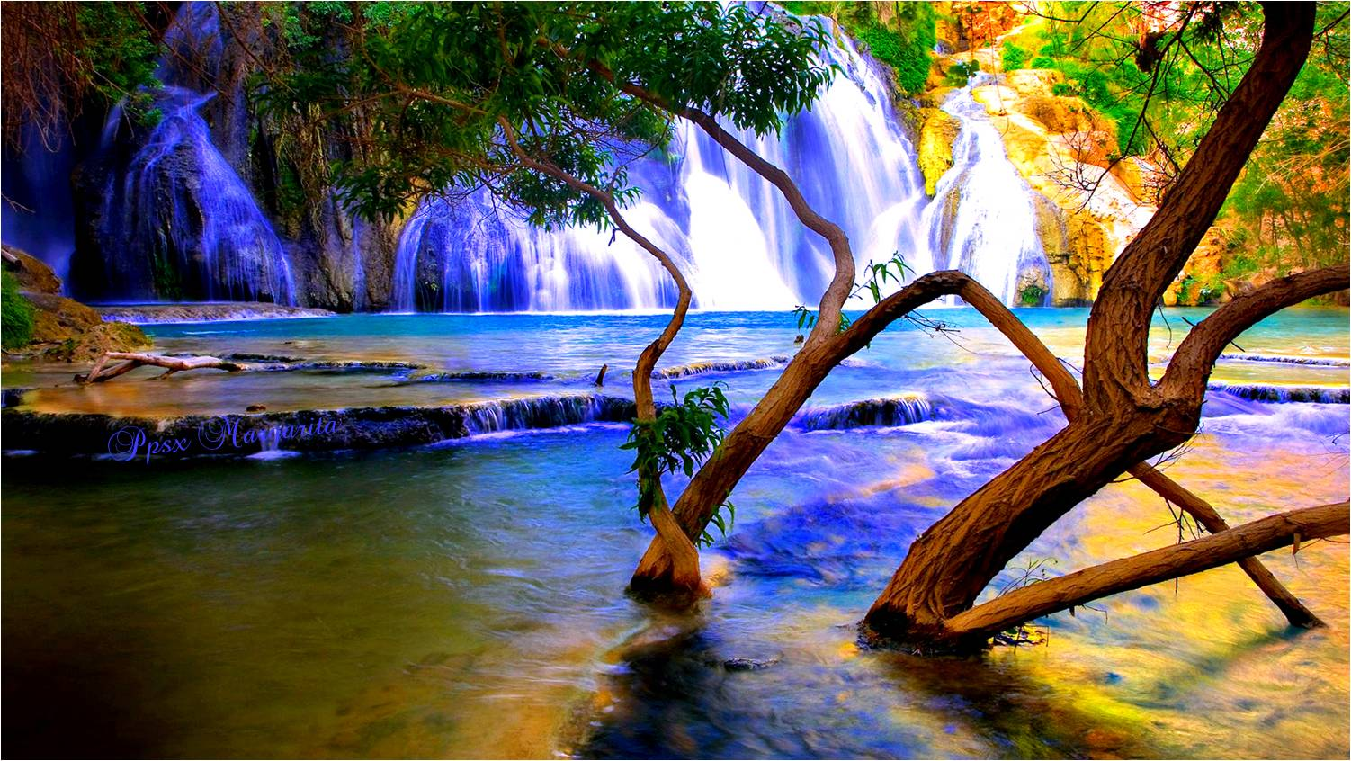


Slide 7
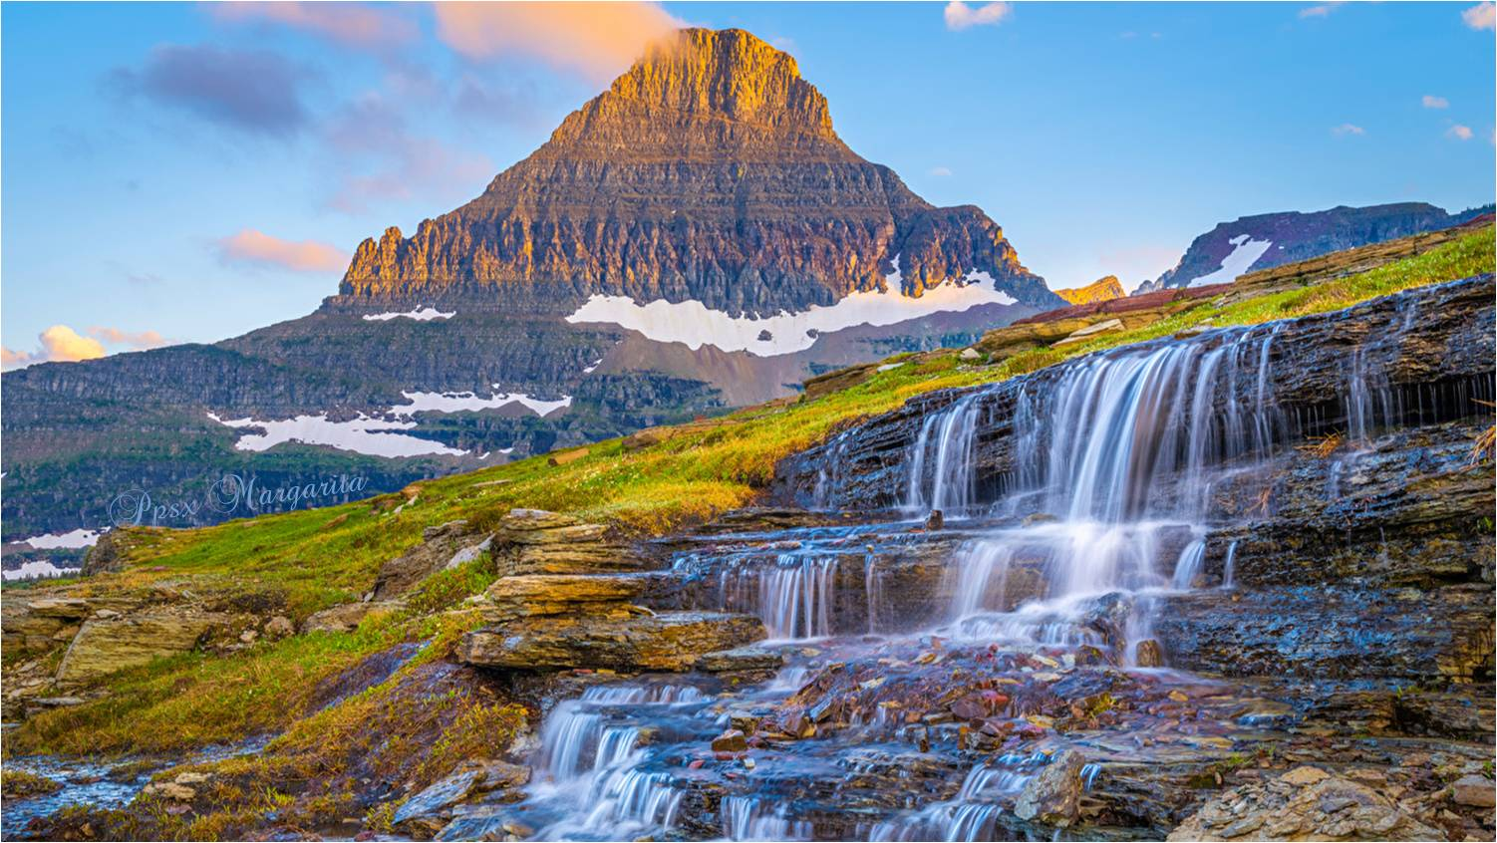

Slide 8
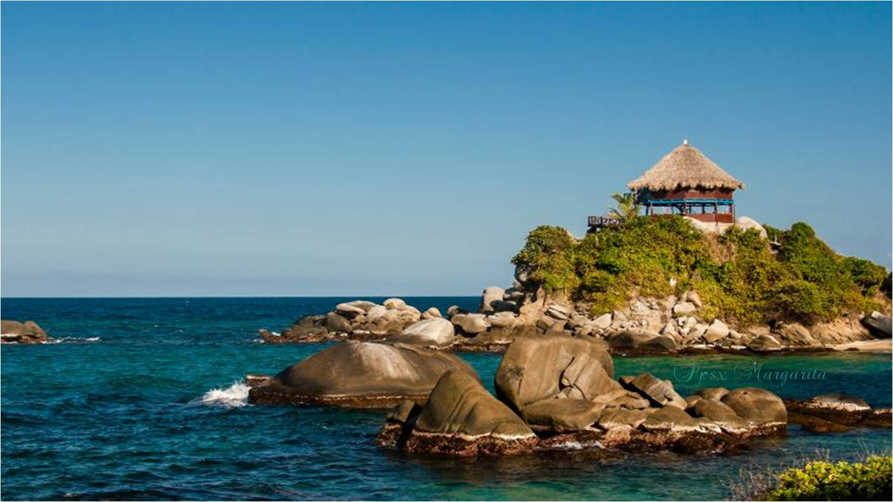
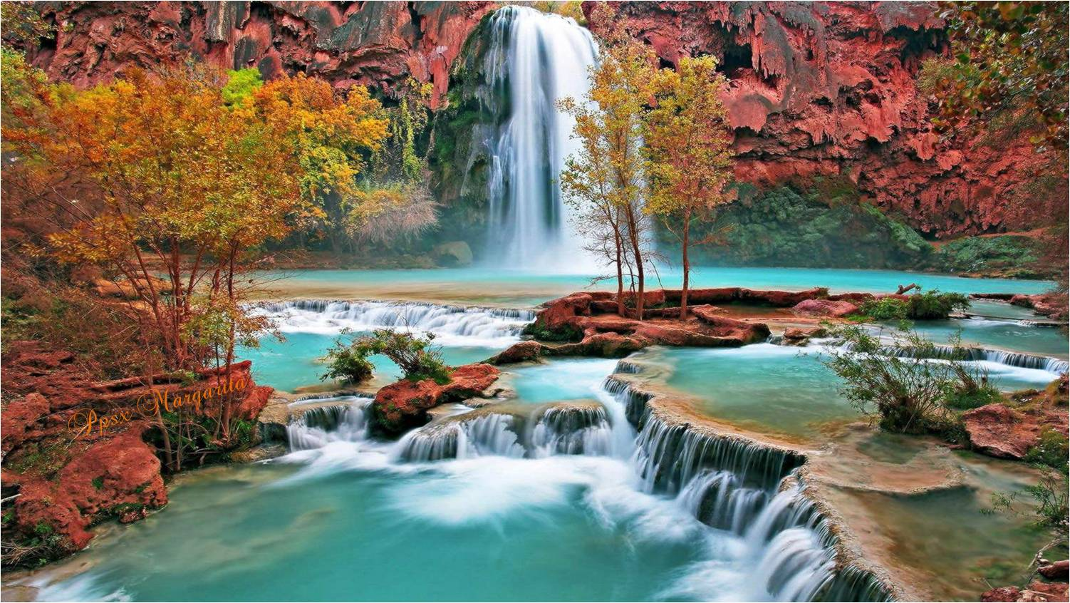
Quizá debí de hablar,
Mi mundo es simplemente
un escenario de dudas;

Slide 9
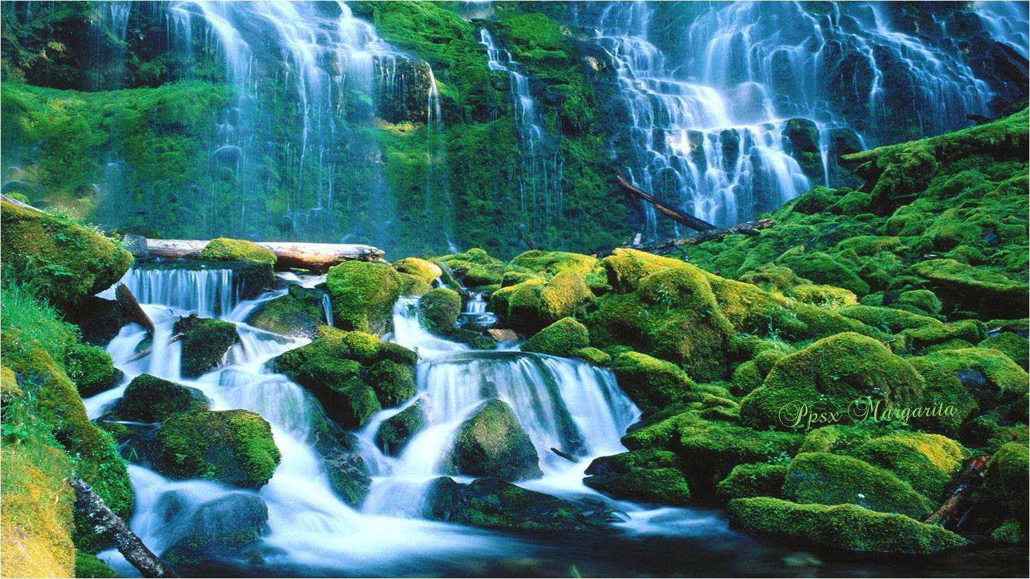
No guardarme nada

Slide 10
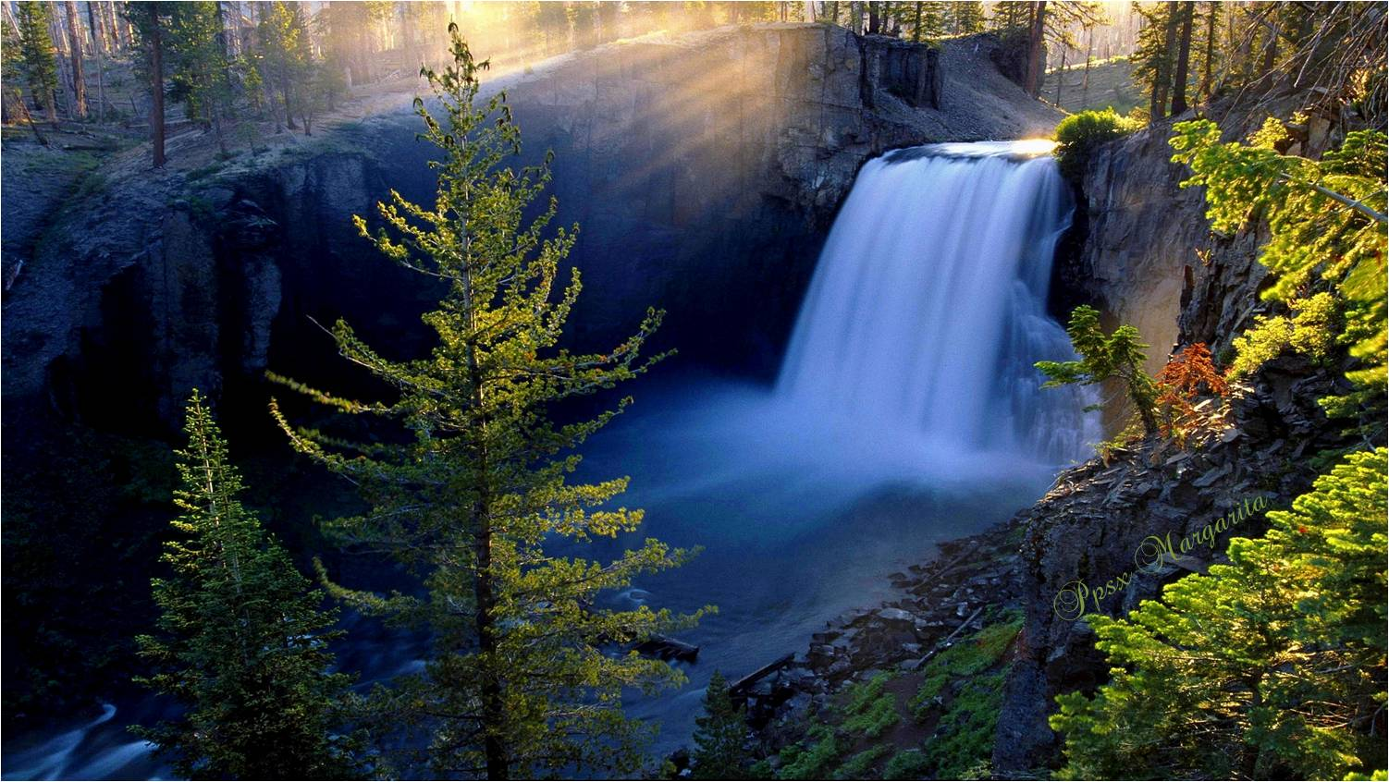

Slide 11
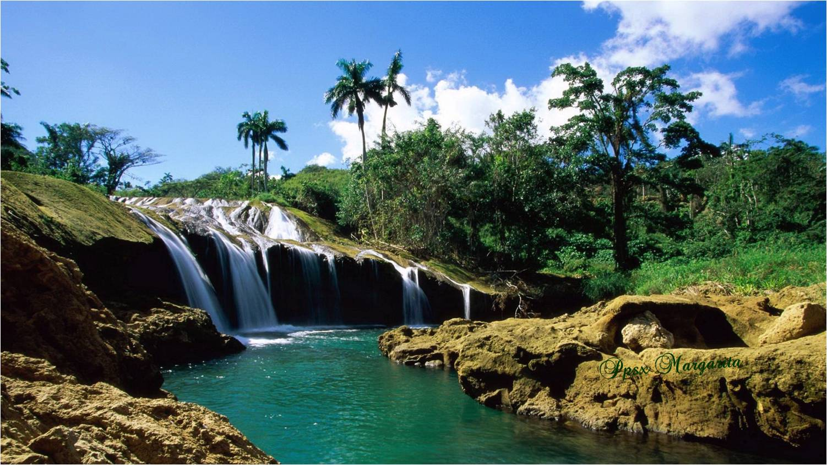

Slide 12
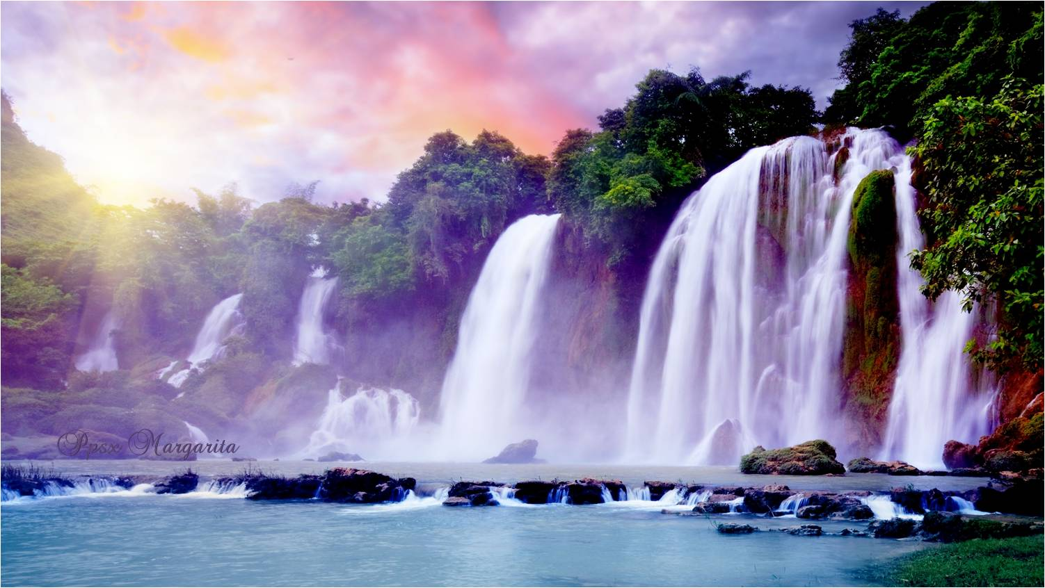
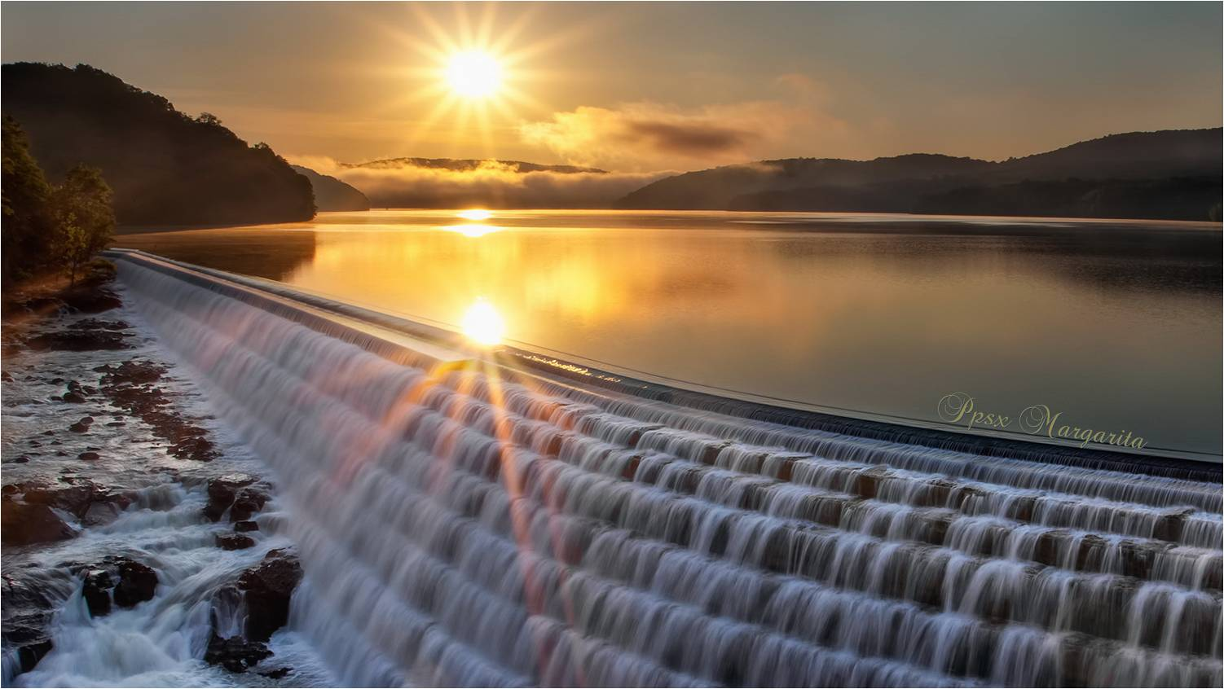
Ahora cuando cae la lluvia y tú no estás,
El día se apaga sin sentido,

Slide 13
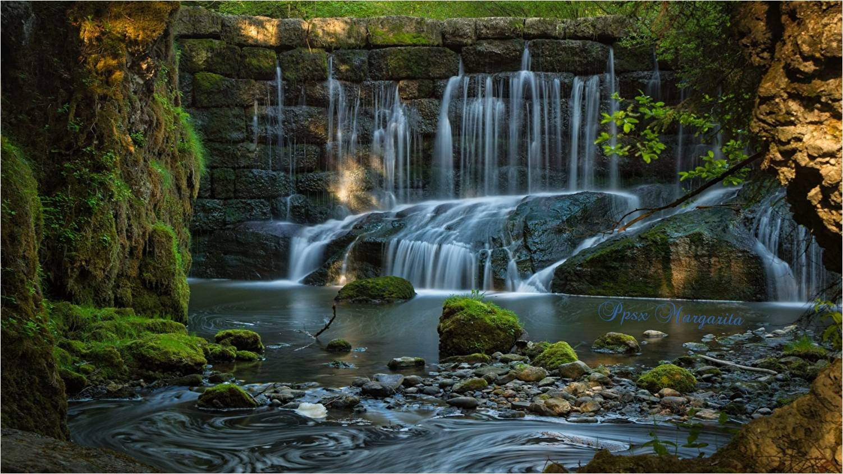
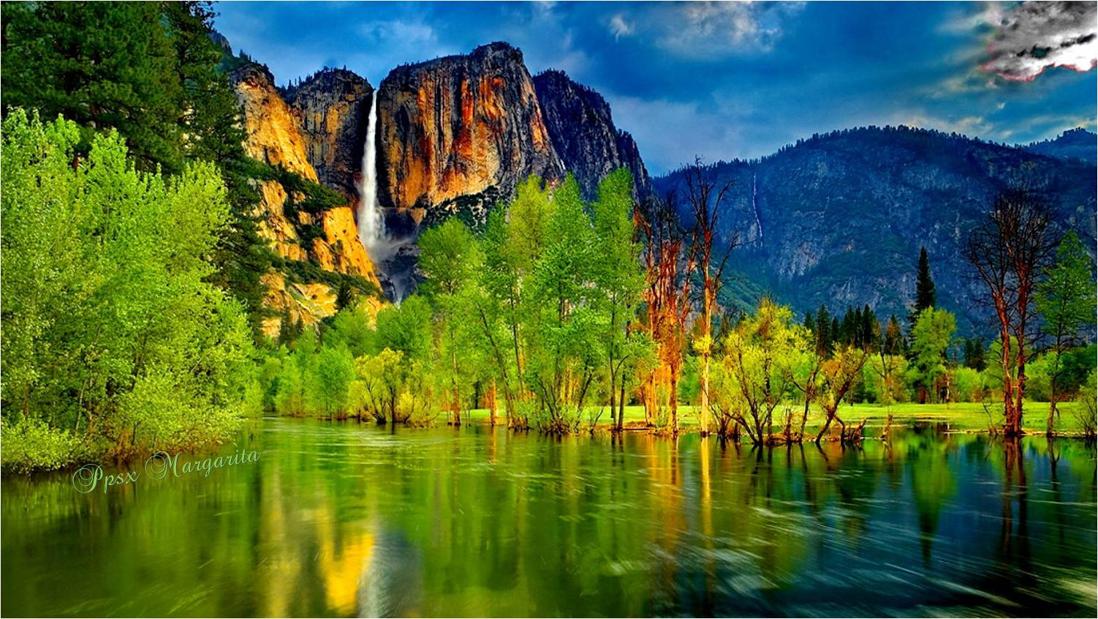
La noche me aguarda
con sus fríos,
No estarás más,

Slide 14
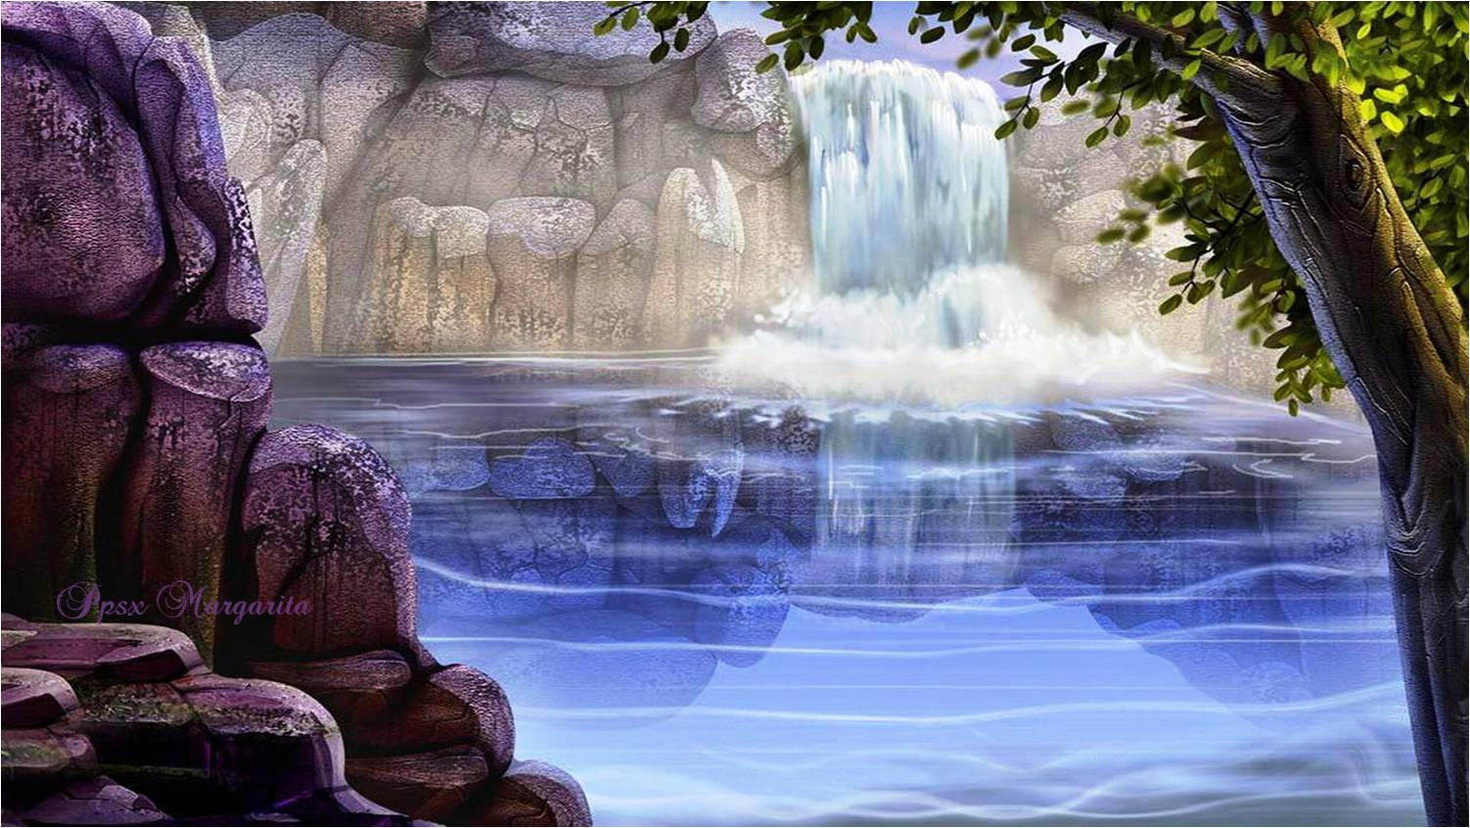


Slide 15
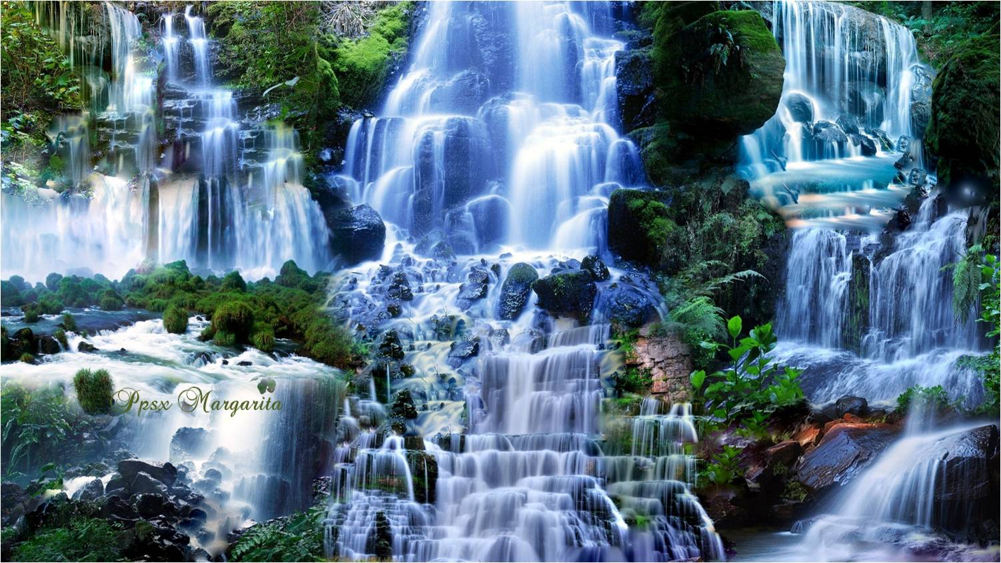
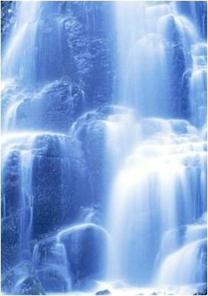

Slide 16
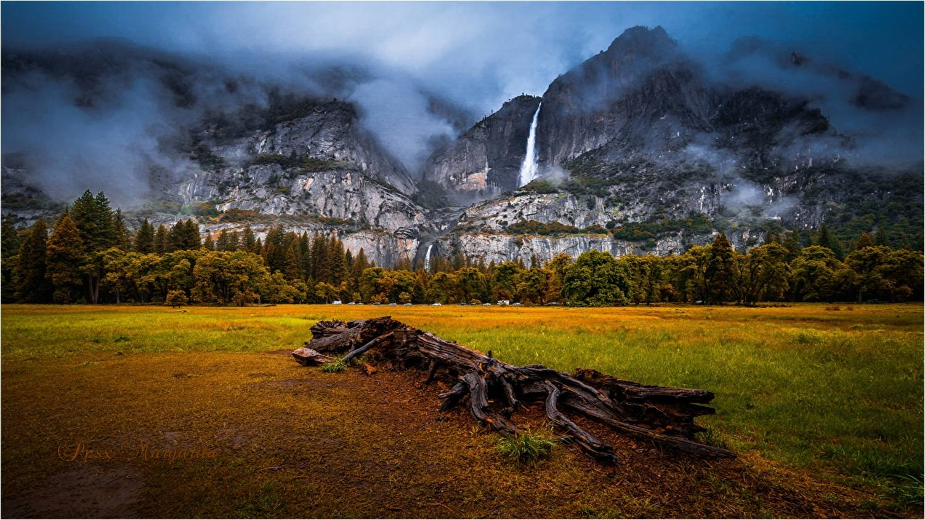
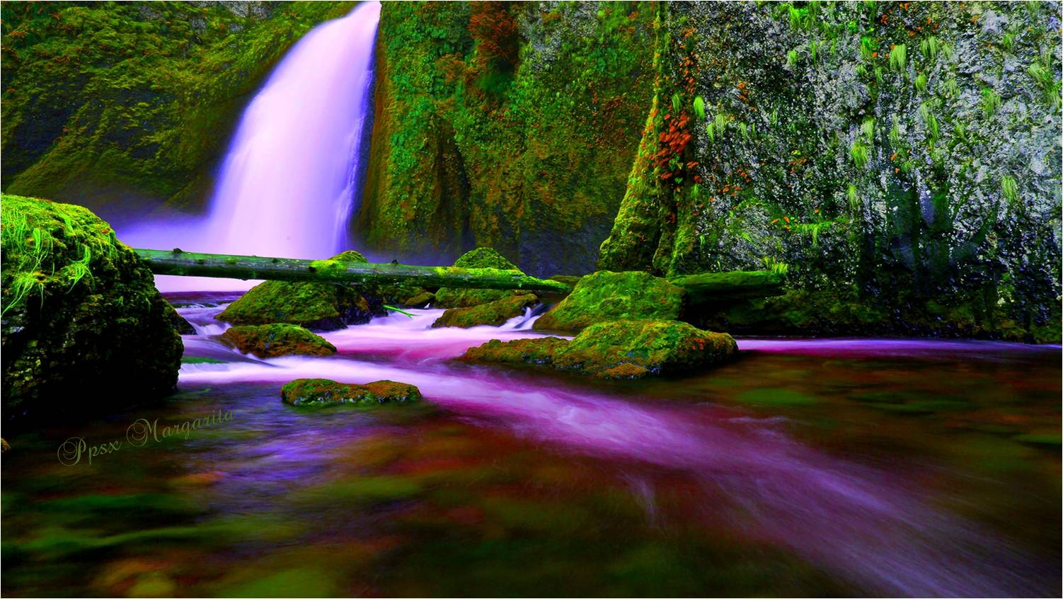
No habrá luna que ilumine en mi noche,
Ni sueños en mis ojos
para mantenerme despiertA...

Slide 17
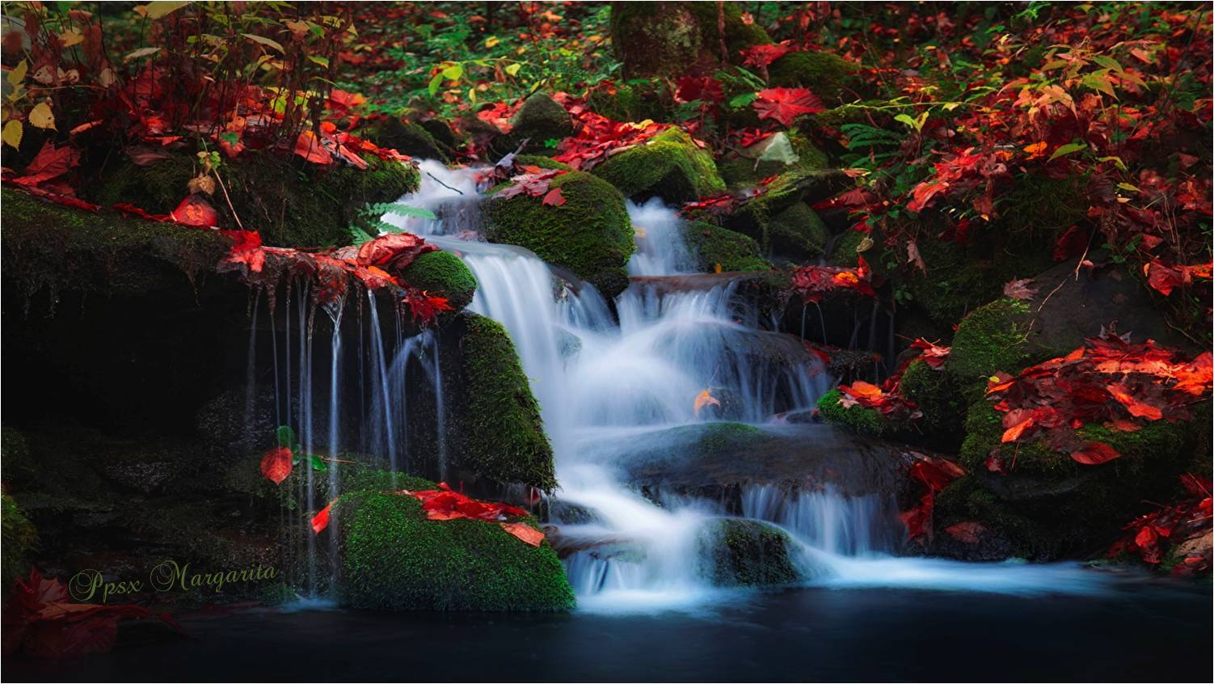
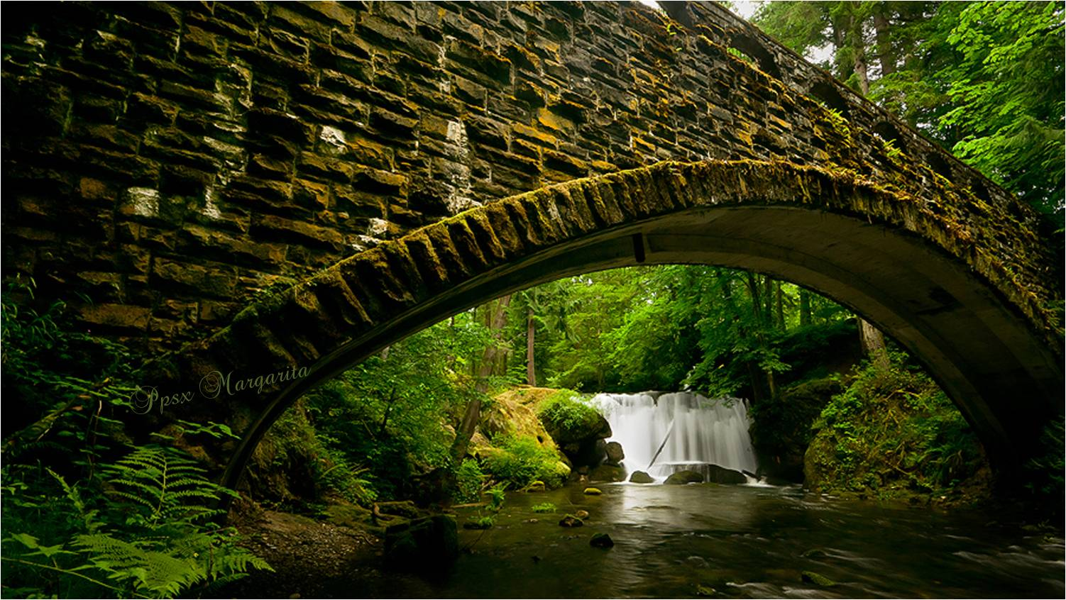
Y la nostalgia empaña mis ojos con el sinsabor de sus lágrimas...
La soledad en ocasiones toca mi espalda con sus dedos fríos

Slide 18
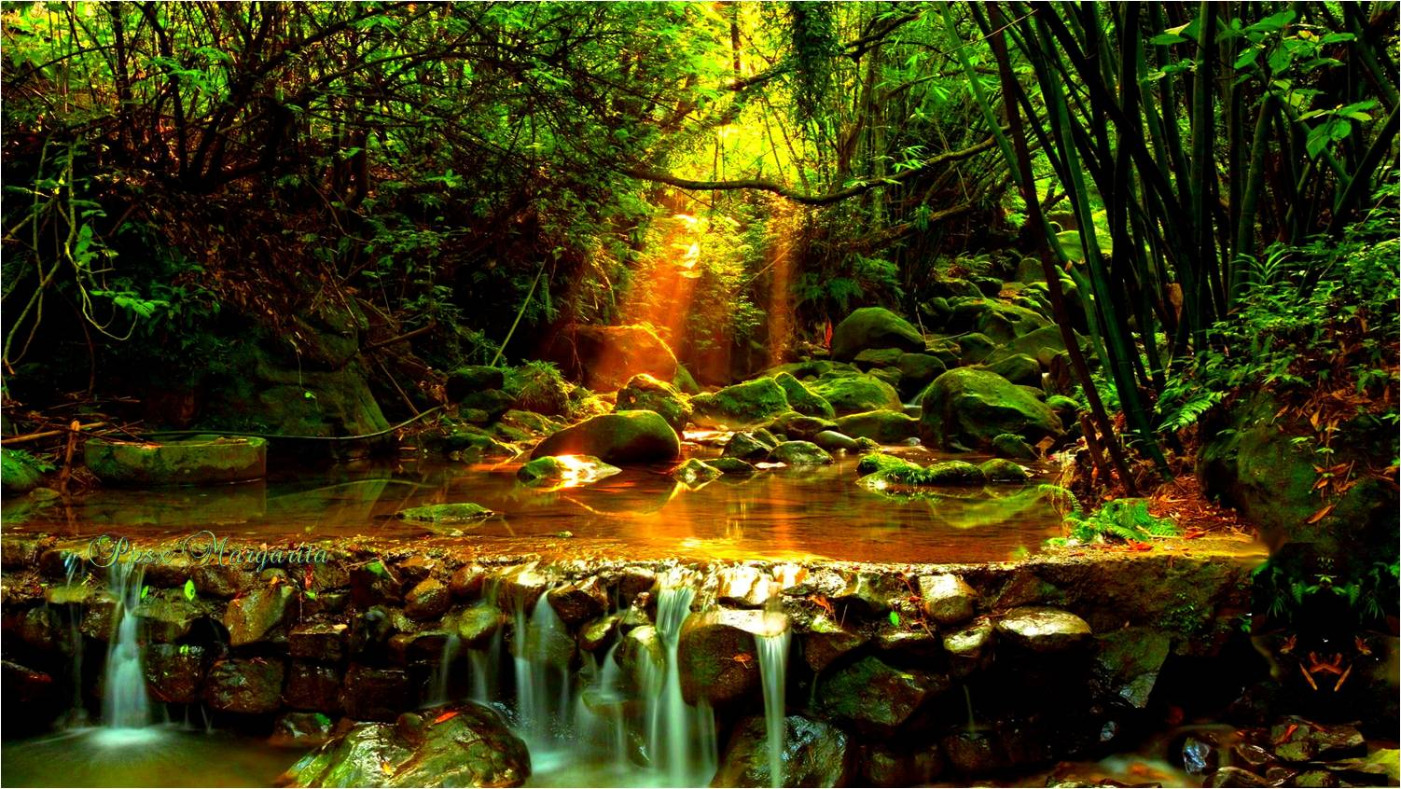

Slide 19
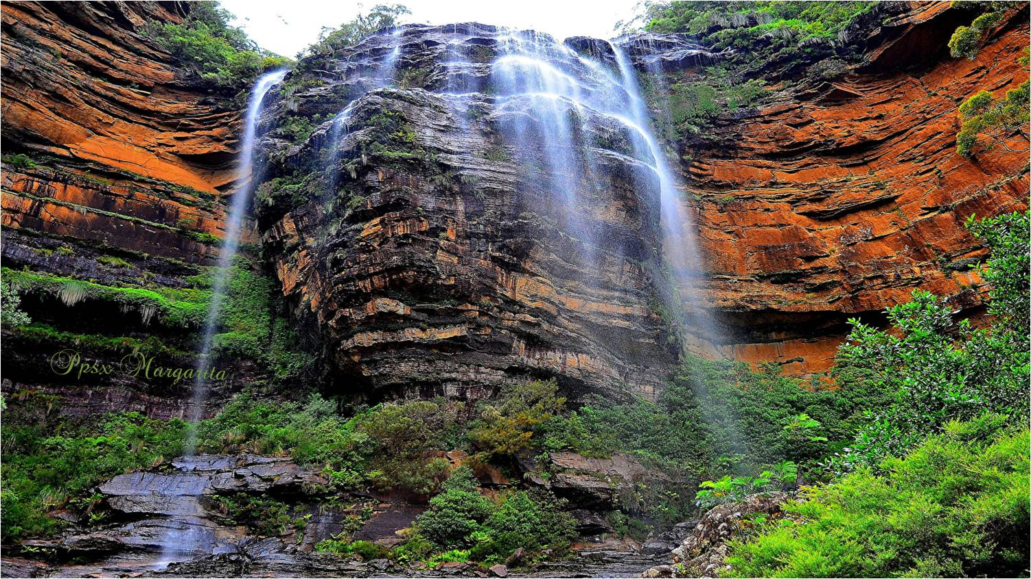

Slide 20



MAYO 2023
Música: VENECIA SIN TI
CHARLES AZNAVOUR
Autor: Jorge Daniel
Margarita

Slide 21









¿Te ha gustado?
Puedes ver más entrando
Aquí
Además puedes recibir powerpoints en tu correo electrónico suscribiéndote aquí:
Esta presentación powerpoint ha sido creada y compartida única y exclusivamente para mispps.com

